Slide 1


COMSOL用户年会2019
亚波长/纳米波导中受激布里渊散射的数值仿真
张天宇，苏晓星
北京交通大学力学系

Slide 2
报告摘要
Part 1
研究问题概述
Part 2
关键特性参量及其COMSOL计算
Part 3
COMSOL算例
Part 4
总结

Slide 3
1
研究问题概述
微结构中的声光相互作用概述
集成光电子技术
光声学
Opto-acoustics
微传感器
纳米光子学
新型声光调制器
纳米光力学
Nano opto-mechanics
声光子学
Phoxonics
微声学
高效特超声激发
核心问题
微结构（亚波长、纳米尺度波导）中声光的相互作用

Slide 4
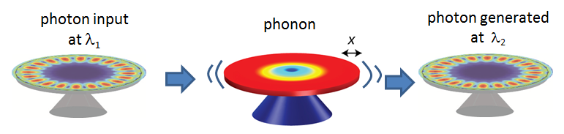
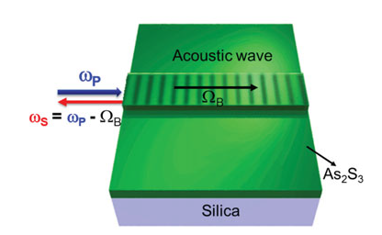
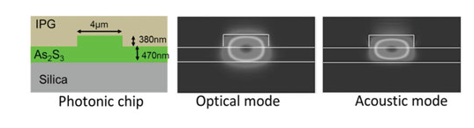
1
研究问题概述
微结构中的声光相互作用概述
自发布里渊散射
布里渊散射 (Brillouin scattering)：1922年由布里渊提出，由于光纤的非结晶材料在微观空间存在不均匀结构，有一小部分光会发生散射。
受激布里渊散射

Slide 5
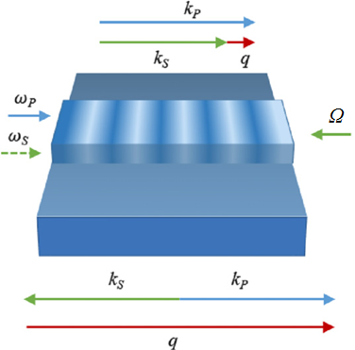
1
研究问题概述
亚波长尺度下的受激布里渊散射 (stimulated Brillouin scattering, SBS)
泵浦光子
斯托克斯光子
特超声声子
实际应用:
布里渊激光器或传感器(温度、压力传感等)
慢光、快光
光脉冲压缩
有效特超声激发
能量守恒: ω_{p}= ω_{s}+Ω
动量守恒: k_{p}=k_{s}+q

Slide 6
1
研究问题概述
亚波长尺度下的受激布里渊散射 (stimulated Brillouin scattering, SBS)
SBS的物理机制
光弹效应
大尺度结构
微米尺度波导
电致伸缩效应
移动边界
亚波长
纳米尺度
光辐射压力
亚波长尺度下SBS的异常行为
对波导几何结构的强依赖性，以及由于强表面/界面效应引起的SBS增益的巨大增强 P. T. Rakich et al., PHYSICAL REVIEW X 2, 011008 (2012): 100μm segment of Silicon nanowire ~ 1 km of optical fiber
不同耦合机理之间的干涉 P. Dainese’s group, “Brillouin scattering self-cancellation”, Nat. Commun. 7, 11759 (2016): exactly opposing acousto-optical coupling coefficients (AOCCs) due to PE and MI effects
声表面波甚至声泄漏模的参与 起作用 J. C. Beugnot, et al., Nat. Commun. 5, 5242 (2014); C. G. Poulton, et al., J. Opt. Soc. Am. B 30, 2657 (2013))
……

Slide 7
报告摘要
Part 1
研究问题概述
Part 2
关键特性参量及其COMSOL计算
Part 3
COMSOL算例
Part 4
总结

Slide 8
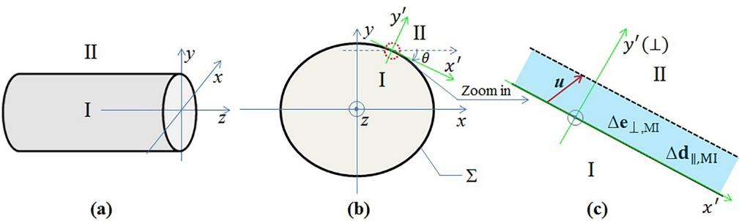
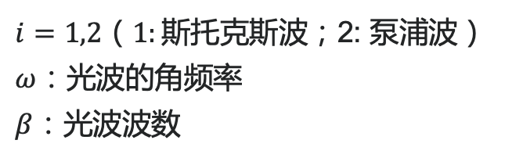
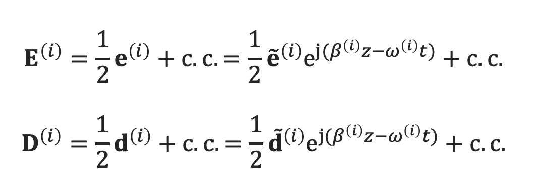
2
关键特性参量及其COMSOL计算
SBS中的物理场
波导示意图
$$E^{\left(i\right)}=\frac{1}{2}e^{\left(i\right)}+c.c.=\frac{1}{2}{\tilde{e}}^{\left(i\right)}e^{j(β^{\left(i\right)}z−ω^{\left(i\right)}t)}+c.c.$$
$$D^{\left(i\right)}=\frac{1}{2}d^{\left(i\right)}+c.c.={\frac{1}{2}\tilde{d}}^{\left(i\right)}e^{j(β^{\left(i\right)}z−ω^{\left(i\right)}t)}+c.c.$$
$i=1,2（1:\text{斯托克斯波}$；2: 泵浦波）
$ω$：光波的角频率
$β$：光波波数

Slide 9
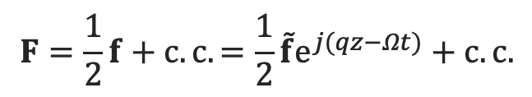


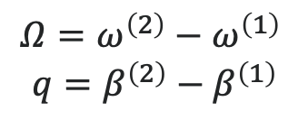
2
关键特性参量及其COMSOL计算
SBS中的物理场
总光力密度（包括电致伸缩和光辐射压力两方面的贡献）
$$F=\frac{1}{2}f+c.c.=\frac{1}{2}\tilde{f}e^{j(qz−Ωt)}+c.c.$$
$Ω，q$：弹性波的角频率和波数
相位匹配条件
$$Ω=ω^{\left(2\right)}−ω^{\left(1\right)}$$
$$q=β^{\left(2\right)}−β^{\left(1\right)}$$
光激发位移场
$𝓤=\frac{1}{2}𝓾+c.c.=\frac{1}{2}\tilde{𝓾}e^{j\left(qz−Ωt\right)}+c.c$.

Slide 10
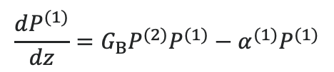
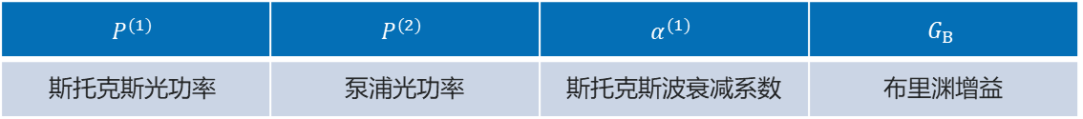
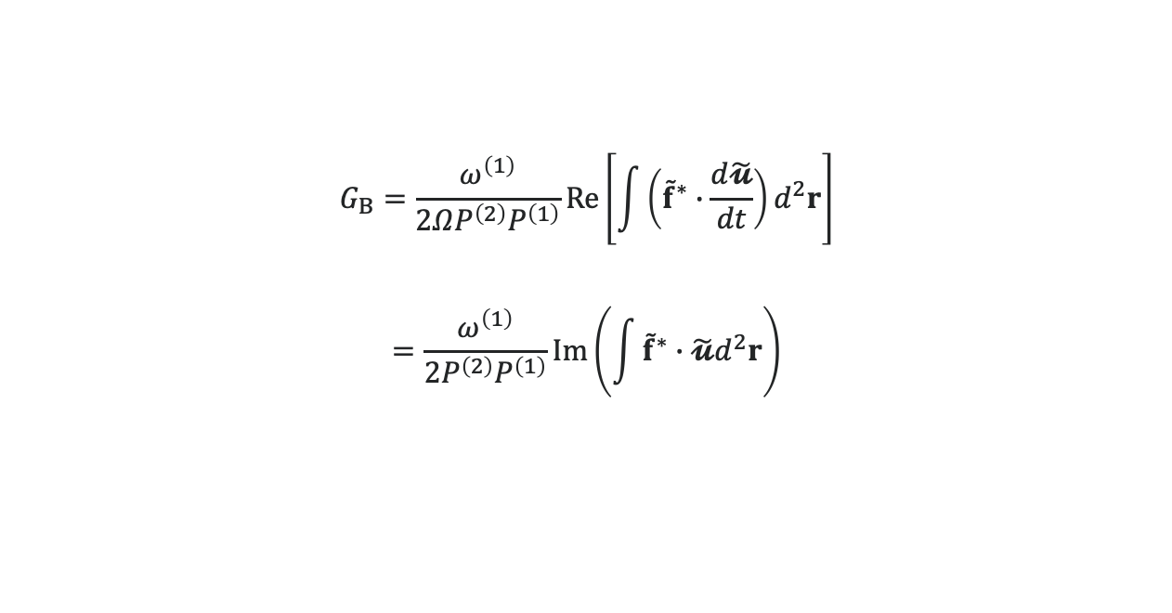
2
关键特性参量及其COMSOL计算
布里渊增益和声光耦合系数
稳态下斯托克斯光的能量演化方程
$$\frac{dP^{(1)}}{dz}=G_{B}P^{(2)}P^{(1)}−α^{(1)}P^{(1)}$$
$$P^{(1)}$$ | $$P^{(2)}$$ | $$α^{(1)}$$ | $$G_{B}$$
$$斯托克斯光功率$$ | 泵浦光功率 | 斯托克斯波衰减系数 | 布里渊增益
布里渊增益
$$G_{B}=\frac{ω^{\left(1\right)}}{2ΩP^{\left(2\right)}P^{\left(1\right)}}Re\left[{\int{\left({\tilde{f}}^{∗}∙\frac{d\tilde{𝓾}}{dt}\right)}d}^{2}r\right]$$
$$=\frac{ω^{\left(1\right)}}{2P^{\left(2\right)}P^{\left(1\right)}}Im\left(\int{{{\tilde{f}}^{∗}∙\tilde{𝓾}d}^{2}r}\right)$$
该积分定义在整个横截面上

Slide 11
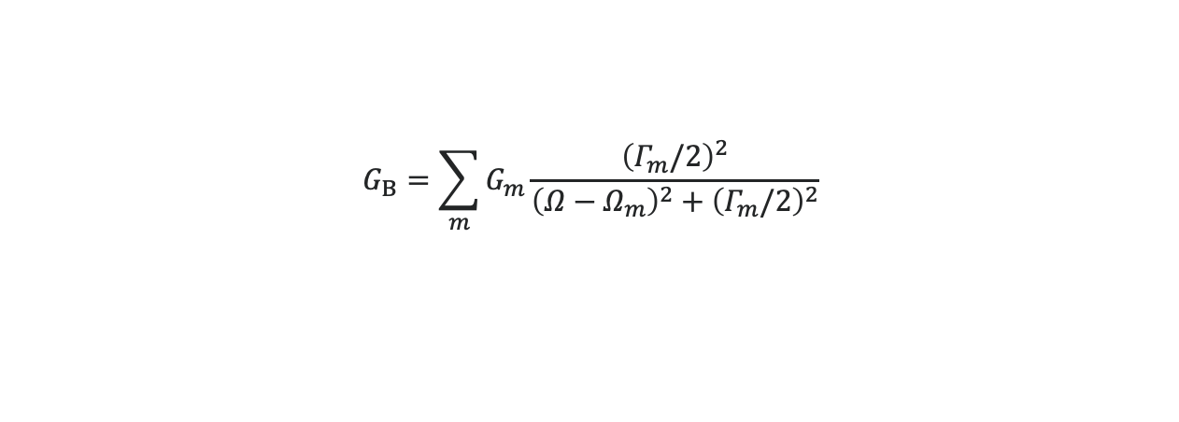
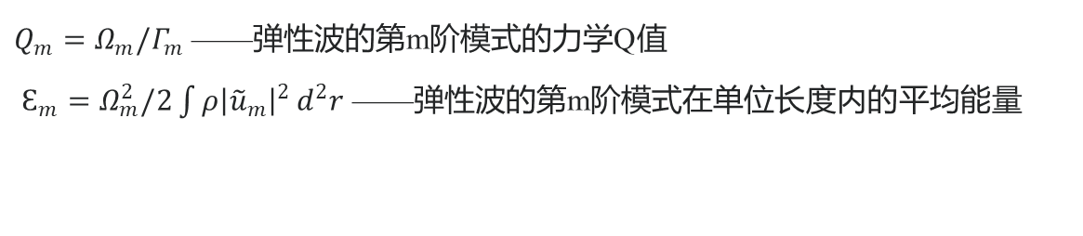
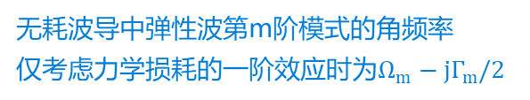
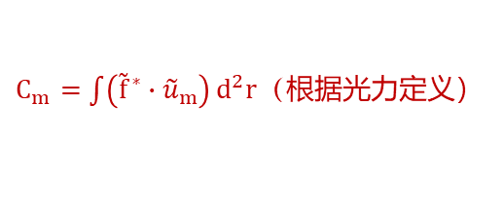
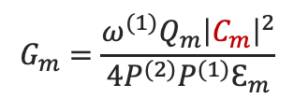
2
关键特性参量及其COMSOL计算
布里渊增益和声光耦合系数
弹性波第m阶模式的布里渊增益
$$G_{B}=\sum_{m}{G_{m}\frac{{\left(Γ_{m}/2\right)}^{2}}{{{\left(Ω−Ω_{m}\right)}^{2}+\left(Γ_{m}/2\right)}^{2}}}$$
无耗波导中弹性波第m阶模式的角频率
仅考虑力学损耗的一阶效应时为$Ω_{m}−jΓ_{m}/2$
$$G_{m}=\frac{ω^{(1)}Q_{m}{\left|C_{m}\right|}^{2}}{4P^{(2)}P^{(1)}Ԑ_{m}}$$
$C_{m}={\int{\left({\tilde{f}}^{∗}∙{\tilde{u}}_{m}\right)}d}^{2}r$（根据光力定义）
$Q_{m}=Ω_{m}/Γ_{m}$——弹性波的第m阶模式的力学Q值
$Ԑ_{m}={Ω_{m}^{2}/2\int{ρ{\left|{\tilde{u}}_{m}\right|}^{2}}d}^{2}r$ ——弹性波的第m阶模式在单位长度内的平均能量

Slide 12
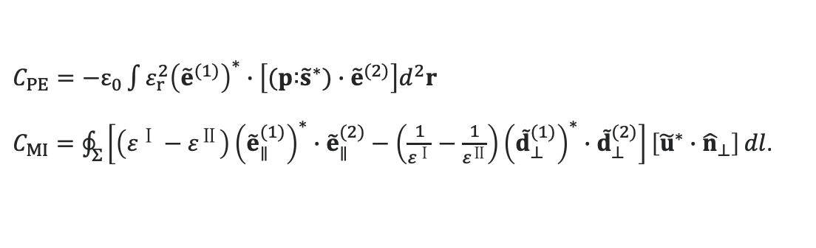
2
关键特性参量及其COMSOL计算
布里渊增益和声光耦合系数
光弹效应
电致伸缩效应
Photoelastic, PE
Electrostriction, ES
声光耦合系数
+
+
移动界面效应
光辐射压力
Moving interface effects, MI
Radiation pressure effects, RP
当不可逆耦合效应可以忽略且光吸收足够小
$$C=C_{ES}{+C}_{RP}={\left(C_{PE}+C_{MI}\right)}^{∗}$$
波导材料为各向同性
真空中介电常数
光弹系数张量
$C_{PE}=−ε_{0}\int{{ε_{r}^{2}{\left({\tilde{e}}^{(1)}\right)}^{∗}∙\left[(p꞉{\tilde{s}}^{∗})∙{\tilde{e}}^{(2)}\right]d}^{2}r}$
$C_{MI}=\oint_{Σ}^{ }{\left[\left(ε^{Ⅰ}−ε^{Ⅱ}\right){\left({\tilde{e}}_{∥}^{(1)}\right)}^{∗}∙{\tilde{e}}_{∥}^{(2)}−\left(\frac{1}{ε^{Ⅰ}}−\frac{1}{ε^{Ⅱ}}\right){\left({\tilde{d}}_{⊥}^{(1)}\right)}^{∗}∙{\tilde{d}}_{⊥}^{(2)}\right]\left[{\tilde{u}}^{∗}∙{\hat{n}}_{⊥}\right]}dl$.
相对介电常数
应变张量

Slide 13


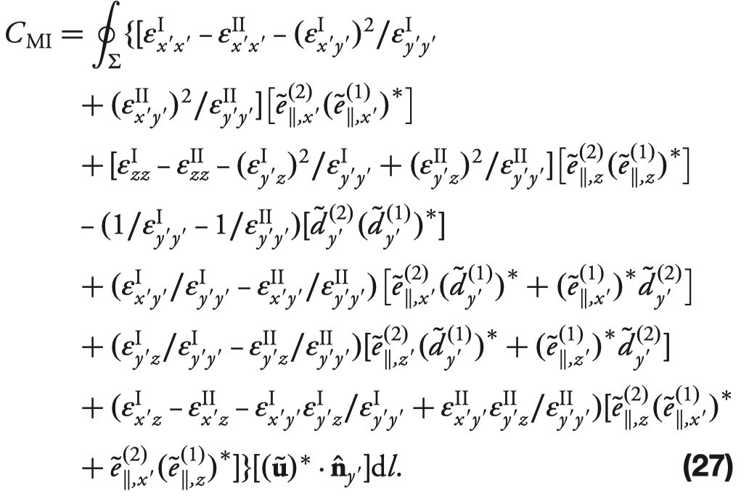
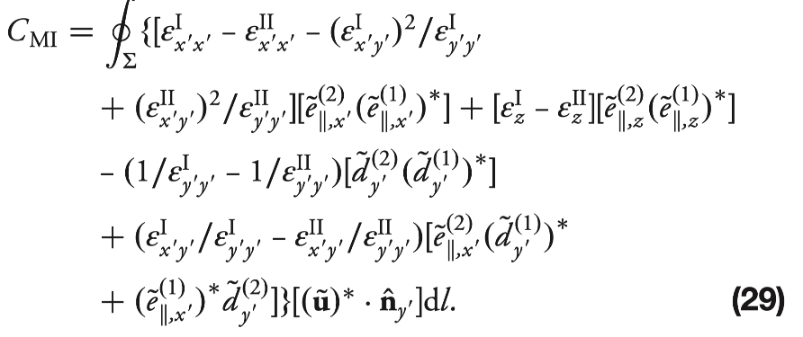
2
关键特性参量及其COMSOL计算
布里渊增益和声光耦合系数
各向异性波导的声光耦合系数
特殊情况下简化
正交各向异性

Slide 14

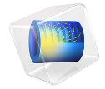




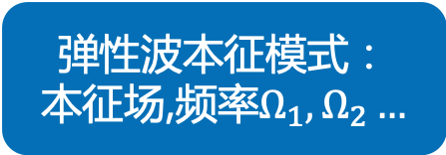
2
关键特性参量及其COMSOL计算
光波场和弹性波位移场的COMSOL计算流程
光波本征模式：
空间波数$β$、本征场
弹性波空间波数
前向散射$0$、后向散射$2β$
相位匹配条件
光波频率$ω$
受激布里渊散射增益
弹性波本征模式：
本征场,频率$Ω_{1},Ω_{2}…$
弱形式
COMSOL with MATLAB

Slide 15
报告摘要
Part 1
研究问题概述
Part 2
关键特性参量及其COMSOL计算
Part 3
COMSOL算例
Part 4
总结

Slide 16
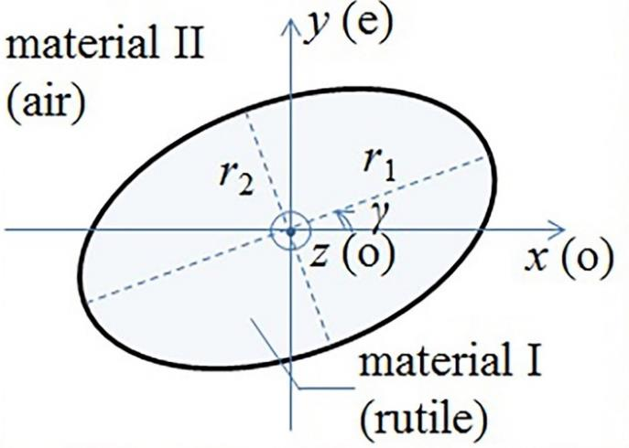
3
COMSOL算例
——方向角γ 对布里渊增益和声光耦合系数的影响

Slide 17

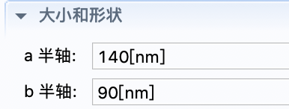


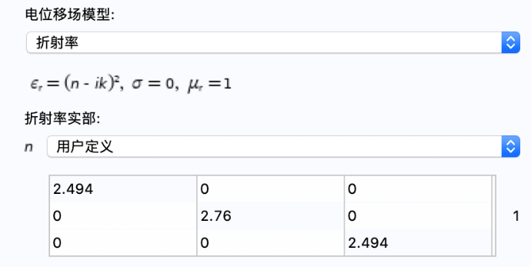
3
COMSOL算例
光波场的计算
完美匹配层 (Perfectly matched layer, PML)
空气
波导截面
各向异性材料：金红石
（单晶二氧化钛， TiO₂ ）

Slide 18



3
COMSOL算例
光波场的计算
方向角$γ=0°$下光波基模的电场分量
电场分量E_{x}
电场分量E_{y}
电场分量j*E_{z}

Slide 19
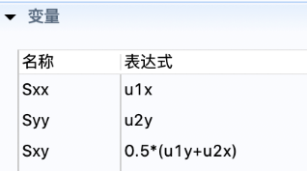
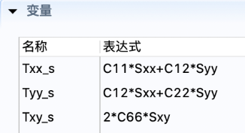
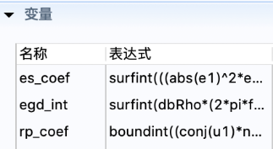
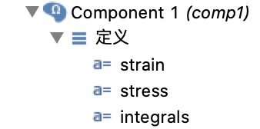



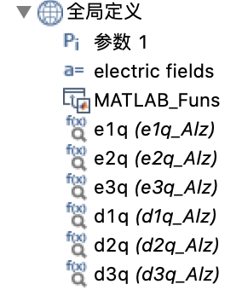
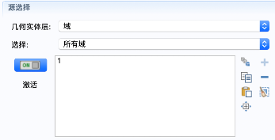
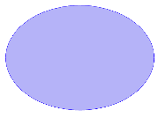
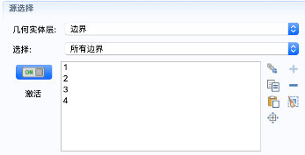
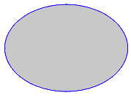
3
COMSOL算例
弹性波场的计算
定义变量
定义积分
弱形式建模
计算弹性波特征频率
integration1 面积分
定义函数与MATLAB连接
integration2 边界积分

Slide 20

3
COMSOL算例
弹性波场的计算
方向角$γ=0°$下弹性波场（特征频率25.7GHz）
位移分量U_{x}
位移分量U_{y}

Slide 21

3
COMSOL算例
弹性波场的计算
方向角$γ=0°$下弹性波场（特征频率25.7GHz）
应变分量S_{xx}
应变分量S_{yy}

Slide 22
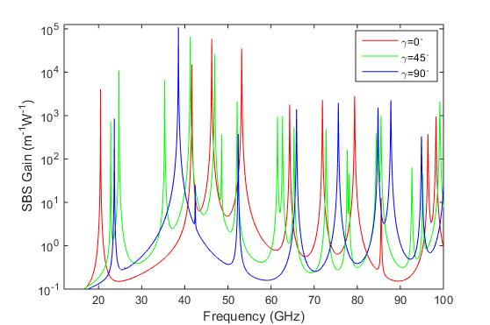
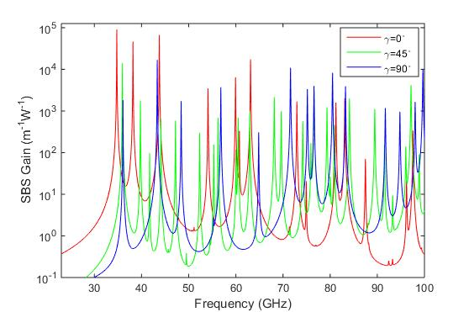
3
COMSOL算例
受激布里渊散射增益谱的计算
方向角0º,45º,90º下的受激布里渊散射增益谱
前向受激布里渊散射(FSBS)
后向受激布里渊散射(BSBS)

Slide 23
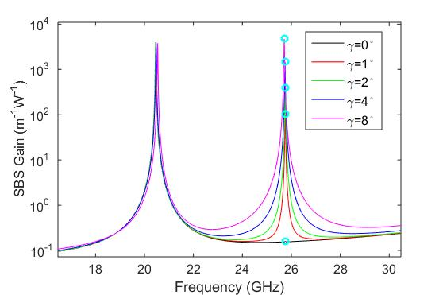
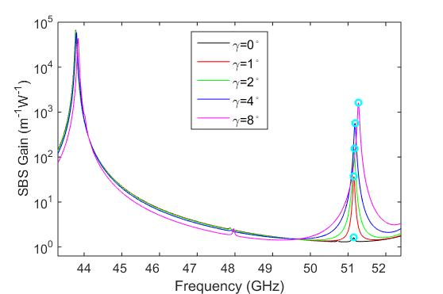
3
COMSOL算例
受激布里渊散射增益谱的计算
方向角对受激布里渊散射增益的影响(0º到8º)
与弹性波模式
25.7GHz相对应
与弹性波模式
51.15GHz相对应
前向受激布里渊散射(FSBS)
后向受激布里渊散射(BSBS)

Slide 24
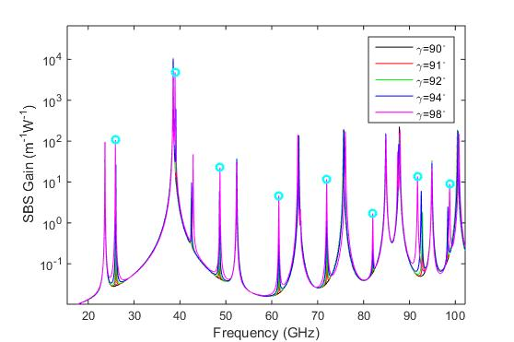
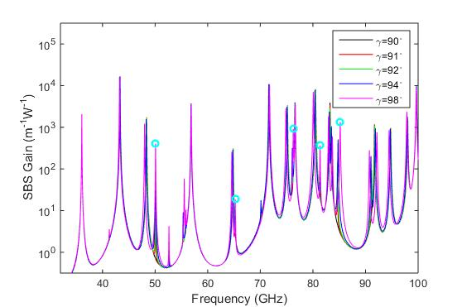
3
COMSOL算例
受激布里渊散射增益谱的计算
波导方向角对受激布里渊散射增益的影响(90º到98º)
前向受激布里渊散射(FSBS)
后向受激布里渊散射(BSBS)

Slide 25
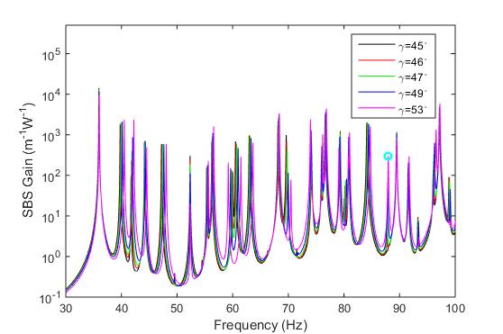
3
COMSOL算例
受激布里渊散射增益谱的计算
波导方向角对受激布里渊散射增益的影响(45º到53º)
后向受激布里渊散射(BSBS)

Slide 26
报告摘要
Part 1
研究问题概述
Part 2
关键特性参量及其COMSOL计算
Part 3
COMSOL算例
Part 4
总结

Slide 27
4
总结
Su X X, Li X S, Wang Y S, et al. Theoretical study on the stimulated Brillouin scattering in a sub-wavelength anisotropic waveguide: acousto-optical coupling coefficients and effects of transverse anisotropies[J]. Journal of the Optical Society of America B, 2017, 34(12):2599.
各向异性波导的
声光耦合系数计算公式
金红石波导的数值模拟
数值模拟结果
微小偏离打破物理场的对称性和反对称性
布里渊增益和相应的声子频率都受波导横截面相对于材料主轴方位角的明显影响
部分弹性波模式的布里渊增益对波导轴与材料轴之间的微小方位偏离很敏感
强横向各向异性亚波长非圆波导
对布里渊增益的灵敏调控

Slide 28

谢谢

